Slide 1

Nivelul fizic
Asigura mijloacele mecanice, electrice, functionale si procedurile necesare pentru accesul la mediul de comunicatie.

Slide 2
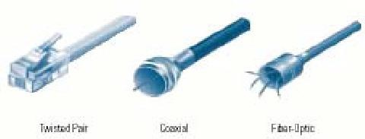
Nivelul fizic
Se refera la mediul de transmisie
a datelor (transporta o secventa de biti de la o masina la alta;
se garanteaza receptia bitilor)
medii de transmisie:
•cu fir(cablu torsadat, cablu coaxial, fibre optice)
fara fir (unde electromagnetice de toate tipurile:
radio, microunde, infrarosii, unde luminoase (laser)
–se caracterizeaza prin latenta si largime de banda

Slide 3

Nivelul fizic
Cablul rasucit (torsadat) din fire de cupru Ecranat-STP Shilded twisted pair Neecranat-UTP – Unshilded twisted pair
Exista: UTP 3, UTP 4, UTP 5, UTP 6, UTP 7
Este format din 2 sau mai multe fire rasucite.
Ieftin
Usor de instalat
Permite viteze de lucru mari
Cablul rasucit este cu atat mai bun cu cat numarul de rasuciri pe o unitate de lungime este mai mare. (pt. ca interferenta cu alte semnale este mai mica -> putem transmite date cu viteze mai mari)
-Transmisia e afectata(perturbata) de factorii externi
precum: motoare electrice, transport electric, etc.

Slide 4
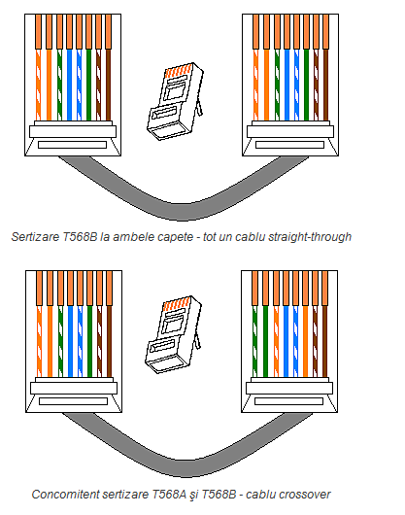

Slide 5
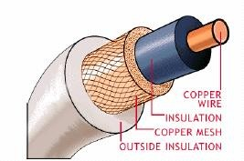
Nivelul fizic
Cablul coaxial Cablu TV
Ieftin
Permite viteze mari de lucru
Erorile de transmisie pe acest cablu sunt mici 10⁻⁹

Slide 6
Nivelul fizic
Cablul optic
- Foloseste pentru transmisie semnale luminoase
cabluri optice mono-mod: se poate transmite o singura
frecventa
cabluri optice multimod: se pot transmite mai multe frecvente
Avantaje:
Transmisiile nu sunt alterate de factori externi
Permit viteze de lucru foarte mari
Permit transmiterea unui numar foarte mare de canale/frecvente.
Dezavantaje:
Scumpe, dar cu preturi in scadere
Necesita un personal specializat pentru instalare si aparatura speciala pentru mufare si prelungire

Slide 7
Nivelul fizic
Comunicatii fara fir (mediile neghidate)
Folosirea undelor electro-magnetice de diferite frecvente.
Unde radio:
Usor de generat
Pot parcurge distante mari
Penetreaza cladirile cu usurinta
In functie de frecventa se propaga cu atenuari mici pe distante
mari
Sunt absorbite de factori meteorologici (ploaie, etc.) si interfereaza cu diverse echipamente electrice.
Microundele
Se propaga in linii drepte si concentreaza energia intr-un
fascicol ingust cu ajutorul unei antene parabolice.
Undele infrarosii
Se propaga pe distante scurte si sunt oprite de obstacole

Slide 8

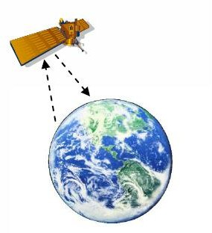
Nivelul fizic
Satelitii de comunicatie
Corpuri lansate in spatiu care receptioneaza semnalele venite de pe pamant, le amplifica si apoi le retransmit.
La o altitudine de 35.800 km deasupra ecuatorului perioada de rotatie a unui satelit este de 24 h si prin urmare satelitul se invarte cu aceiasi viteza ca si pamantul si se numeste geostationar.
Pentru a evita interferentele este bine ca satelitii sa fie unul de altul la o distanta de ce cel putin 2 grade in plan ecuatorial.
La frecvente diferite 2 sau mai multi sateliti pot ocupa aceiasi
pozitie pe orbita.
Benzile care se folosesc:
- C ( 4 – 6 GHz)
- Ku ( 11 – 14 GHz)
- Ka ( 20 – 30 GHz)

Slide 9
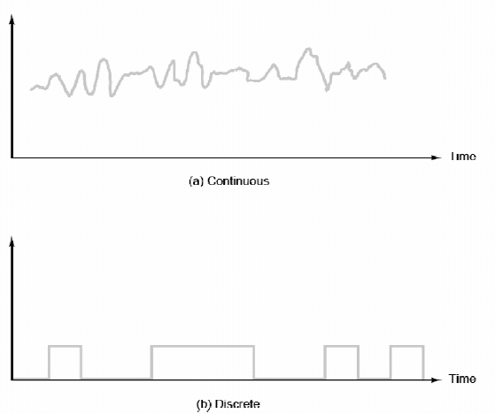
Nivelul fizic
Transmiterea datelor poate fi realizata
-analogic (valori continue) sau
-digital (valori discrete-digitale sau numerice)

Slide 10
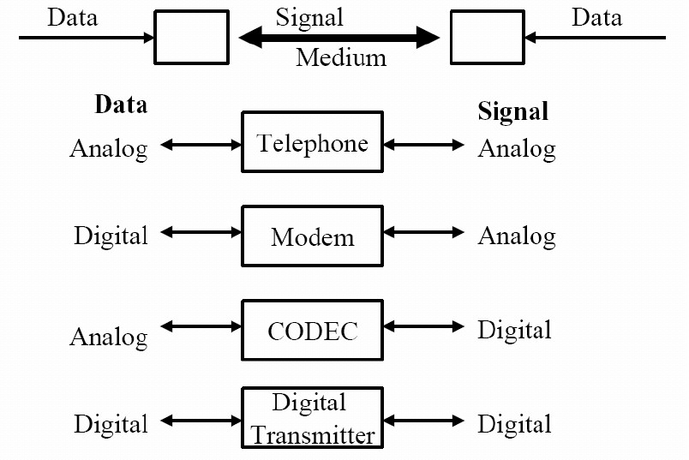
Nivelul fizic
Data vs. semnal
necesitatea repetoarelor (amplificatoare de semnal)

Slide 11
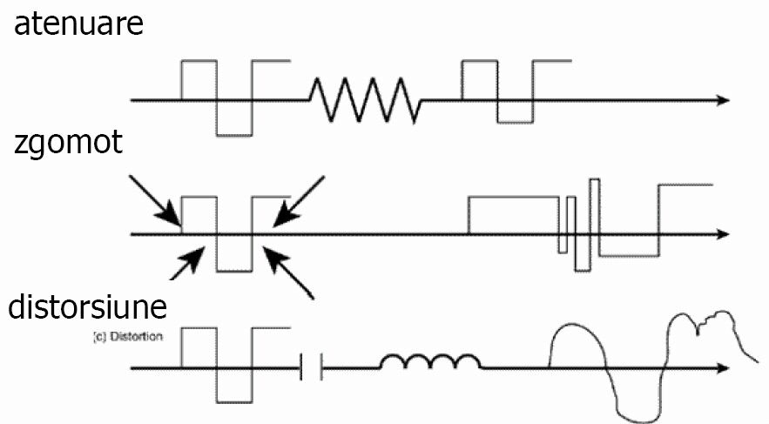
Nivelul fizic
Nivelul fizic: problemele principale sunt legate de atenuarea, zgomotul (interferenta) si distorsiunea semnalului

Slide 12

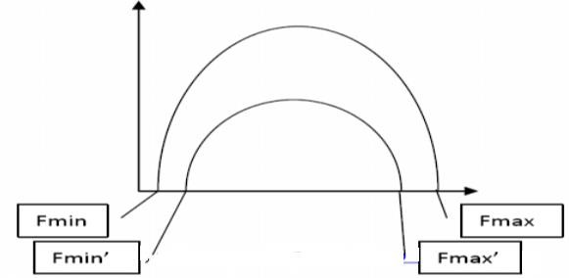
Nivelul fizic
Daca intr-un mediu de transmisie se transmit semnale de mai multe frecvente avem de a face cu transmisii in bandă largă iar dacă intr- un mediu de transmisie trimitem un semnal de o singura frecvenţă avem o transmisie in banda de baza.
La distante scurte se foloseste banda de baza (cablul e scurt si deci nu costa mult)-adaptoarele de retea(plăcile) sunt simple si deci ieftine
La distante mari(cablul e lung si deci costa mai mult) se foloseste banda largă (multitudinea de frecvente este o problema si aparatura este mai scumpa) –adaptoarele de retea sunt mai scumpe- selectează frecvenţe

Slide 13
Nivelul fizic
Numarul maxim de biti / secunda
= b log2 (1+S/N)
b-banda canalului de transmisie
S – Semnal
N – Zgomot
Mediul de transmisie care are banda cea mai larga este cablul optic.

Slide 14
Nivelul fizic
Pentru folosirea capacitatilor de transmisie a unui mediu de comunicare se folosesc metode pentru transmiterea datelor folosid diverse frecvente prin acelasi mediu de transmisie sau transmisie la momente(timpi) diferite.
Acestea se numesc metode de multiplexare.
Principalele metode de multiplexare:
Multiplexare in frecventa FDM (frequency division multiplexing)
Multiplexare in timp TDM (time division multiplexing)

Slide 15
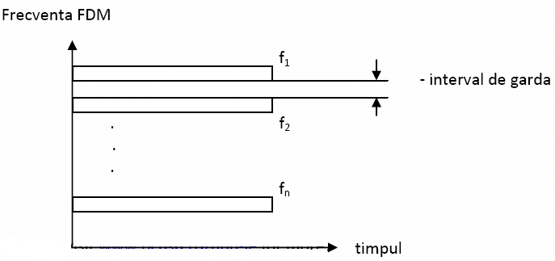
Nivelul fizic
Divizarea(multiplexarea) in frecventa
Mediul de transmisie foloseste mai multe semnale in mai multe frecvente, semnale care poarta date pentru diverse utilizati.

Slide 16
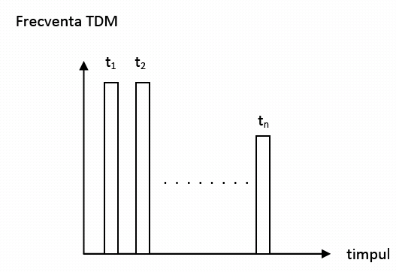
Nivelul fizic
Multiplexarea in timp foloseste aceeasi frecventa dar ea este alocata diverselor utilitati in timpi diferiti.

Slide 17
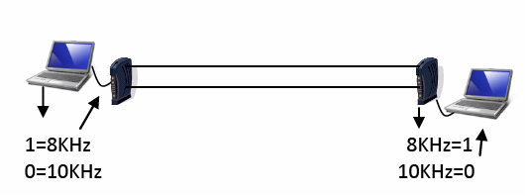
Nivelul fizic
Modemul
De multe ori conectarea persoanelor particulare sau a unor intreprinderi la ISP (Internet Service Provider = Furnizor Servicii Internet) se face prin linie telefonica, prin cablu tv sau prin unde radio, folosdu-se un dispozitiv care se numeste modem.
Modemul este un dispozitiv care permite transmiterea datelor de
la un calculator folosind semnale numite purtatoare.
- Modulator
- Demodulator

Slide 18
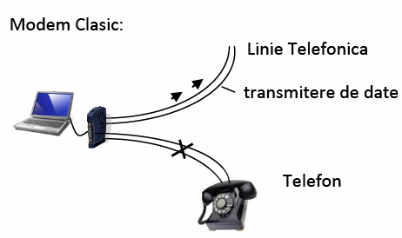
Nivelul fizic
Modularile sunt de mai multe tipuri:
Interne
Externe
Modemuri DSL(Digital subscriber line). DSL este o familie de tehnologii care sunt utilizate pentru transmiterea datelor digitale pe linii telefonice
Pe cablu TV(CATV-varianta DSL), pe fibra optica, pe fir de Cu,
Modemuri radio

Slide 19
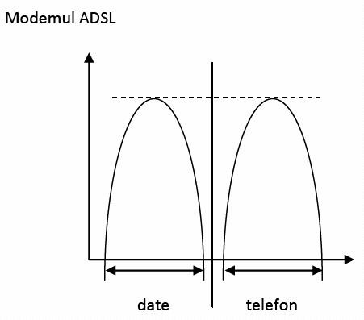
Nivelul fizic
In cazul unui modem de tip DSL(ADSL) sau CATV o parte din banda mediului de transmisie (un numar de frecvente) este folosita pentru transmiterea de date iar o alta parte este folosita pentru transmiterea de semnale vocale sau semnale TV.

Slide 20
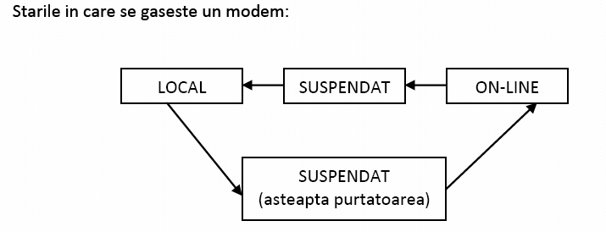
Nivelul fizic
Cele mai raspandite modemuri sunt cele care pot fi programate. Ele se numesc modemuri inteligente sau HAYES. Aceste modemuri se conecteaza cu calculatorul prin 3 linii:
TD (tranmitere date)
RD (receptie date)
Masa (electrica)

Slide 21














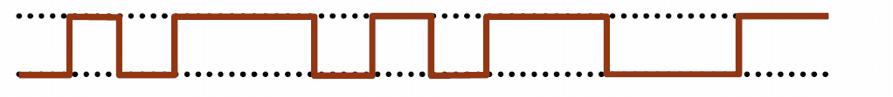
Protocoale de comunicatie la nivel fizic si legatura de date
Privire de ansamblu
– nivelul fizic –
responsabil de transmiterea de biti pe un canal de comunicatie
nivelul legatura de date – ofera comunicarea fara erori, datele fiind divizate in cadre (frames)
o legatura pentru

Slide 22





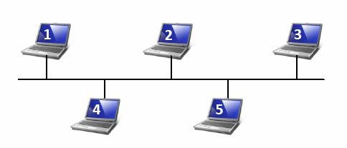
Nivelul legatura de date-LAN
Nivelul legaturii de date – creaza transmisia intre nodurile adiacente
Retele locale cu magistrala de difuzare
Pentru mediile de transmisie care constitue canalul unde sunt legati mai multi utilizatori, problemele care se pun in acest caz sunt legate de cazul in care avem mai multi utilizatori care doresc sa transmita printr-un singur mediu de transmisie.

Slide 23





Nivelul legatura de date-LAN
Nivelul legatura de date: ofera servicii nivelului retea, unitatea de date fiind cadrul (frame); transforma un mijloc fizic de transmisie intr-o linie disponibila nivelului retea
Are:
servicii neconfirmate fara conexiune
(cadre independente catre destinatar, fara ca expeditorul sa astepte confirmarea primirii; daca un cadru este
pierdut, nu se face nici o recuperare a lui)
servicii confirmate fara conexiune (receptionarea cadrelor
e confirmata; transmiterea cadrelor nu se face in ordine)
servicii confirmate orientate-conexiune (inainte de transmiterea datelor, se stabileste
o conexiune, fiecare cadru fiind numerotat pentru a se pastra ordinea)
detectia si corectarea erorilor: CRC (cod de redundanta
ciclica)– protocoale soft Internet: SLIP (Serial Line IP), PPP

Slide 24

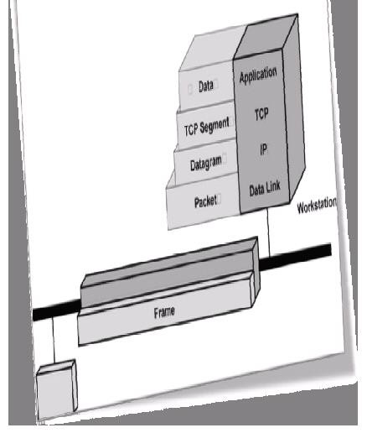
Nivelul legatura de date
datele se incapsuleaza in cadre (frame-uri)

Slide 25
Nivelul legatura de date
Nivelul legatura de date
Divizat in doua sub-niveluri: controlul accesului la mediu si controlul logic al legaturii
Controlul accesului la mediu (MAC – Medium Access Control)
Vizeaza componentele fizice de comunicare (cablu coaxial, fibra optica, radio etc.)
– Controlul logic al legaturii (LLC – Logical Link Control)
Ofera nivelelor superioare o vedere
(relativ) independenta de mediul de comunicare

Slide 26
Nivelul legatura de date
Accesul la mediu
(MAC – Medium Access Control) sub- nivel al nivelului legatura de date
folosit pentru a determina
cine urmeaza sa transmita intr-un canal multi-acces
alocarea canalului: statica sau
dinamica

Slide 27



Nivelul legatura de date
Accesul la mediu
(MAC – Medium Access Control) – ipoteze: t • modelul statiilor: N statii independente generind cadre de transmisie;
canalul de comunicatie este unic
coliziunile: toate statiile pot detecta coliziuni (coliziune = transmiterea simultana a datelor)
timpul transmisiei: continuu sau discret
detectia purtatoarei (carrier):
statiile pot afla sau nu care e starea unui canal

Slide 28
Nivelul legatura de date
– CSMA (Carrier Sense Multiple Access) –protocol
cu detectia purtatoarei (transmisiei)“vezi daca e liber canalul, inainte de a transmite”
-CSMA/CD (CSMA with Collision Detection) –
Ethernet (IEEE 802.3)
“vezi daca in timp ce transmit nu mai transmite si altcineva; prin acest system se detecteaza coliziunile”
– CSMA/CA (CSMA cu CA-Collision Avoidance) ( vezi daca e liber canalul si se incearca evitarea coliziunilor prin intarzierea transmisiilor”
baza pentru wireless (IEEE 802.11) –etc.

Slide 29







Nivelul legatură la/de date- CSMA/CD
In cazul in care avem un singur mediu de transmisie la care sunt legate mai multe posturi, orice statie care doreste sa transmita date mai intai va asculta mediul de transmisie si daca mediul de transmisie este liber va incepe sa transmita date.
In cazul in care dupa ascultarea mediului de transmisie incep sa transmita simultan 2 statii, la ascultarea dupa transmitere se detecteaza coliziunea (datorita insumarii sau scaderii semnalelor catre statiile care au transmis sau alte statii).
Statia care a detectat coliziunea trimite prin mediul de transmisie un semnal care se numeste jamming, semnal care este detectat de toate celelalte statii si are ca efect oprirea transmisiei.
Problema care se pune este a reluarii procesului de transmisie.
Algoritmul backoff intra in functiune dupa aparitia unei coliziuni si fiecarei statii i se alocă aleator, in prima faza un nr. 0 sau 1 ceea ce presupune că va relua transimia imediat(daca statia a primit 0), respectiv dupa timpul de propagare prin mediu de transmisie(daca a primit 1).
Dacă din nou se produc coliziuni se alocă 0 ,1, 2, 3, deci probabilitatea de a se produce coliziuni scade la jumatate, procesul continua, iar in cazul in care din nou se mai produc coliziuni se mai aloca numere pana la 2¹⁰, cand daca din nou se produc coliziuni se da un semnal de reset general.
Numarul staţiilor legate la mediul de transmisie influenteaza producerea de coliziuni
Acest sistem se numeste: CSMA/CD (Carrier Sense Multiple Access / Collision Detection) CSMA/CD - se foloseste in cadrul ethernetului.

Slide 30
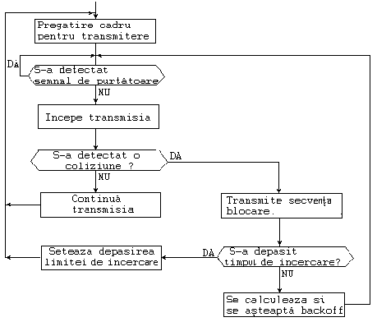
CSMA/CD și backoff

Slide 31








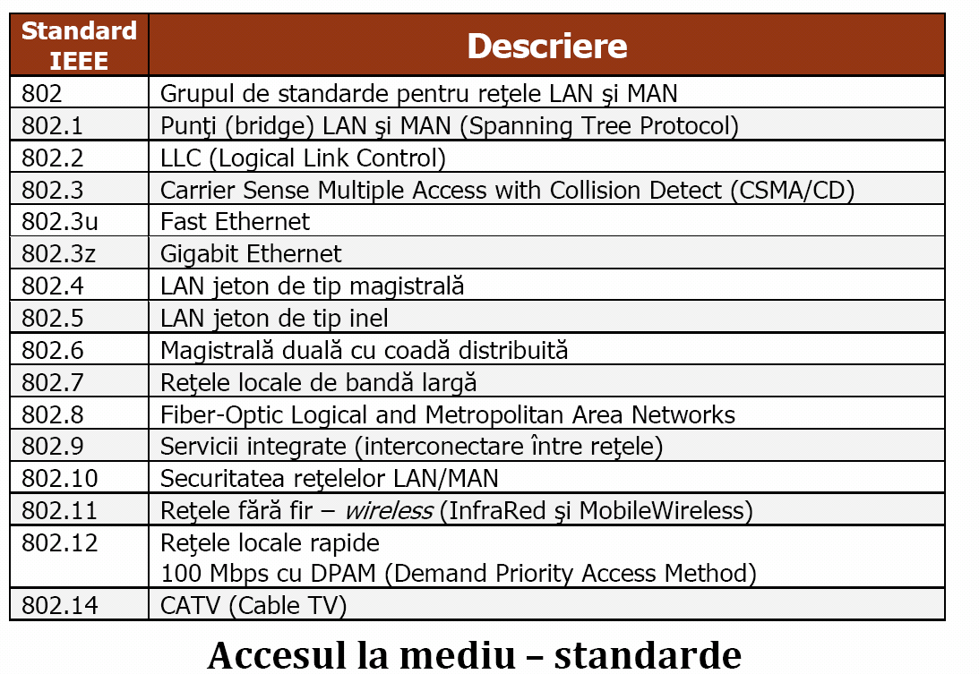
Standarde la nivelul legătură la/de date

Slide 32



Nivelul legătură la/de date
Ethernet
ofera acces multiplu (mediu partajat de transmisie) intr‐o retea cu difuzare
fiecare interfaţă(placă) Ethernet are o adresă unică de
48 biti: adresa hardware – e.g., C0:B3:44:17:21:17
adresa de broadcast are toti bitii setati (1)
adresele sunt asignate producatorilor de placi de retea (NIC-
Network Interface Card) de catre o autoritate centrala
detectia coliziunilor: CSMA/CD (Carrier Sense Multiple
Access with Collision Detection)

Slide 33

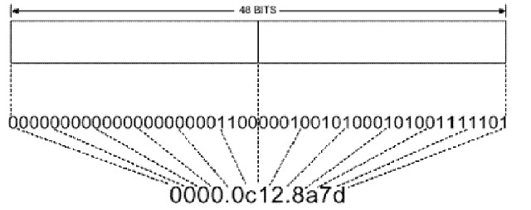
Nivelul legătură la/de date
Ethernet
adresa hardware (MAC), de ex: a1:bc:3d:7a:c8:fd
remarca: desi fiecare interfata (placa) de retea are o adresa MAC unica, unele sisteme de operare permit modificarea prin software a acestei adrese(emulare soft) ceea ce usurează accesul hackerilor

Slide 34
Nivelul legătură la/de date
Ethernet – standarde (exemple):
10BASE5: 10 Mb/s folosind cablu coaxial gros de lungime 500m (ThickWire) – 1980
10BASE‐T: 10 Mb/s folosind 2 perechi UTP – 1990
10BASE‐FL: 10 Mb/s fibra optică cu legatură point to point
10BASE‐FB: 10 Mb/s backbone cu fibră optică
(intre repetoare) – Ethernet sincron
100BASE‐T4: 100 Mb/s cu 4 perechi de cabluri de tip CAT‐3, 4, 5 UTP
100BASE‐FX: 100 Mbps CSMA/CD cu 2 fibre optice,
full duplex – 1995

Slide 35



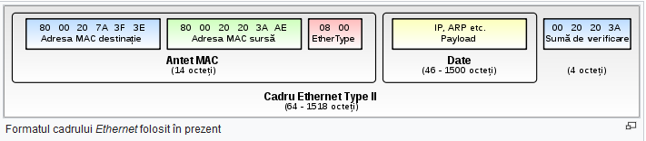
Nivelul legătură la/de date
Ethernet
– forma unui cadru (frame) de date:
CRC (Cyclic Redundancy Check/Code)
fiecare interfata de retea inspecteaza pentru orice cadru
adresa de destinatie
daca adresa de destinatie nu se potriveste cu adresa hardware sau cea de broadcast, atunci cadrul este ignorat

Slide 36
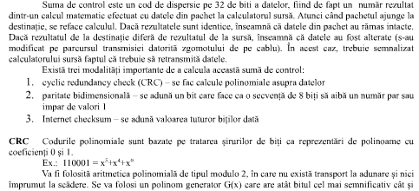
Suma de control-CRC

Slide 37
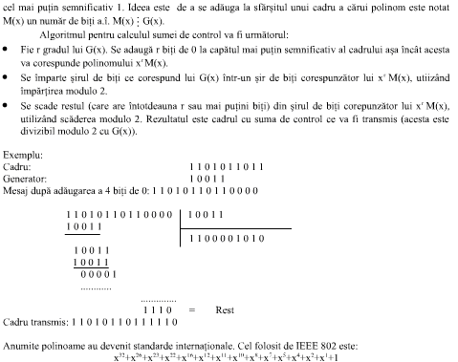
Suma de control-CRC

Slide 38
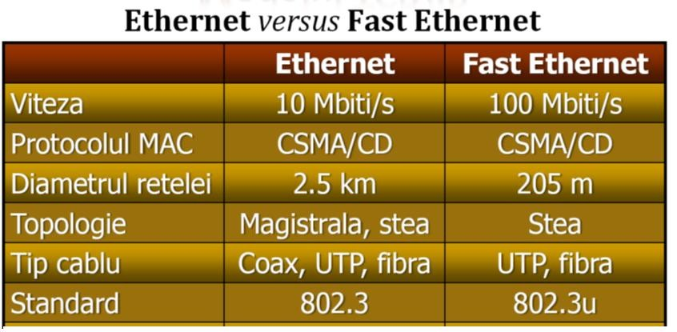
Nivelul legătură la/de date

Slide 39


Nivelul legătură la/de date
Gigabit Ethernet
Implementari atit pentru cabluri de cupru (802.3ab), cît şi pentru fibra optică (802.3z)
Diferenţa faţă de alte implementari Ethernet
este la nivelul fizic
10 Gigabit Ethernet
Doar pentru fibra optica (802.3ae)
Opereaza la distante de 40 km(util pentru reţele MAN si WAN)
Formatul cadrelor este similar celui de la celelalte implementări Ethernet

Slide 40
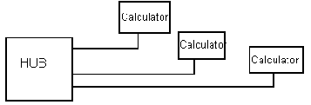
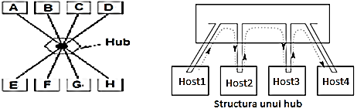
Hub-uri
Datorită atenuarii semnalelor odata cu cresterea distantei intre statii se folosesc repetoare sau concentratoare(hub-uri)
In acest caz toate statiile formeaza un singur domeniu de coliziune(de ex. daca avem Fast Ethernet si 10 statii se va lucra la viteza maxima 100Mbps/10=10mbps)

Slide 41
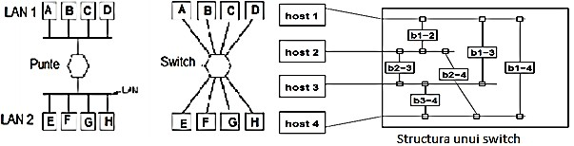
Switch-uri
Fiecare staţie obţine în întregime o bandă (de ex.100Mb/s, 1000Mbs, etc.)fără a mai fi nevoie să o împartă cu alte staţii (fără a avea domeniu comun de coliziuni cu alte staţii).
Acest lucru este realizat prin utilizarea unei magistrale de semnale extrem de rapide aflată în comutatorul Ethernet şi poate avea viteze mari. Comutatorul "învaţă" adresele MAC şi le stochează într-o tabelă de căutare internă.
Între expeditorul şi destinatarul unui cadru este creată o cale comutată temporară, iar cadrul este trimis de-a lungul acestei căi temporare. În acest mod, zeci de staţii utilizând adaptoare Ethernet rapid pot comunica, fără a se mai produce coliziuni.

Slide 42



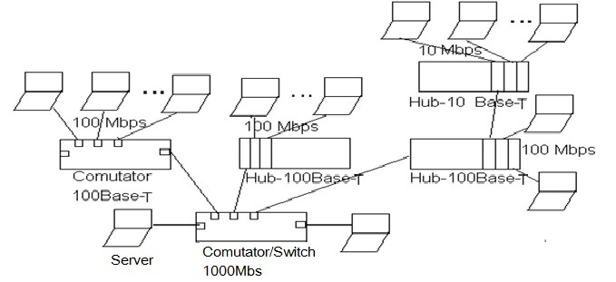
Ethernet –configurare

Slide 43
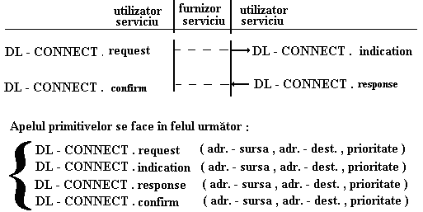
Controlul legaturii logice(LLC)
Subnivelul LLC, după standardul IEEE 802.2, specifică două tipuri de servicii:
servicii de tip 1, fără confirmare şi neorientate conexiune;
servicii de tip 2, orientate conexiune.
•
•

Slide 44
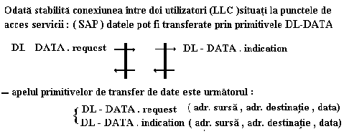
LLC-transmiterea datelor

Slide 45
Protocolul PPP
PPP se prezintă ca un multiprotocol pentru transmiterea sigură a datelor pe linii de comunicaţii seriale sincrone,PPP permite transmiterea, în plus şi pe linii seriale asincrone, garantând astfel livrarea sigură a datelor indiferent de tipul liniei seriale;are trei niveluri şi anume:
Protocolul DLLP (Data Link Layer Protocol)- permite protocolului PPP să coordoneze traficul pentru multiplele protocoale ce apar în nivelul reţea(IP, IPX/SPX, etc.).
Protocolul LCP(Link Control Protocol)-este utilizat pentru a stabili conexiunea, a negocia parametrii de configurare,verificând totodată şi calitatea legăturii şi pentru a închide conexiunea.
Protocolul NCP (Network Control Protocol)- reprezintă o familie de protocoale individuale ce asigură controlul informaţiei pentru protocoalele din nivelul reţea (DECNET, IP,OSI, etc.) fiecare dintre acestea având propriul său protocol NCP.
Documentarea NCP este făcută în RFC 1171, RFC 1172
şi RFC 1661.
•
•
•
•

Slide 46
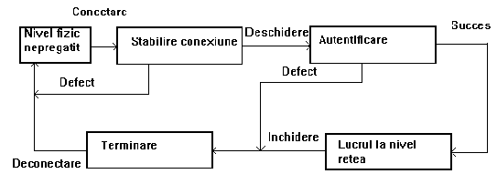
Fazele protocolului PPP

Slide 47

ISO/OSI
Pentru retele locale (LAN) se foloseste practic un subset al nivelurilor ISO/OSI

Slide 48

ISO/OSI versus TCP/IP
Asemanari
ambele se bazează pe o stivă de
protocoale
functionalitatea straturilor este oarecum asemanatoare
ambele au nivelul aplicatie
ca nivel superior
se bazeaza (direct sau indirect) pe nivelul transport

Slide 49
ISO/OSI versus TCP/IP
Deosebiri
ISO/OSI face distinctia clara intre serviciu, interfata si protocol, pe cind TCP/IP nu
ISO/OSI este indicat ca model teoretic,
TCP/IP este eficient la implementare
ISO/OSI pune la dispozitie protocoale care asigura
o comunicare fiabila (detectare & tratare erori la fiecare nivel
)
TCP/IP este mai putin fiabil, verificarea comunicarii
fiind doar in responsabilitatea nivelului transport
la ISO/OSI controlul si decizia sunt centralizate, la TCP/IP sunt distribuite

Slide 50

Modelul TCP/IP
Ofera posibilitatea de a interconecta fara probleme mai multe tipuri de retele
Axat pe nivelurile retea si transport
Poate fi utilizat pe o multitudine de tipuri de nivel legatura de date (suport pentru implementari hardware multiple)
Implementat cu succes peste Ethernet (IEEE 802.3) – suportat de multe implementariale nivelului fizic(cablu coaxial, twisted pair, fibra optica)

Slide 51

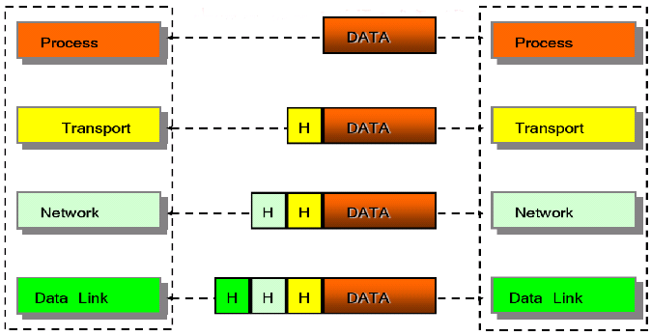
TCP/IP antete

Slide 52

TCP/IP termeni
sistem terminal (end system)
≡ gazda (host)
retea (network) ≡ ofera transfer de date intre sisteme terminale
internet ≡ colectie de retele (interconectate)
subretea (subnetwork) ≡ componenta a unei retele
sistem intermediar (intermediate system)
≡ conecteaza doua subretele
port ≡ proces al unei aplicatii rulind pe un host

Slide 53
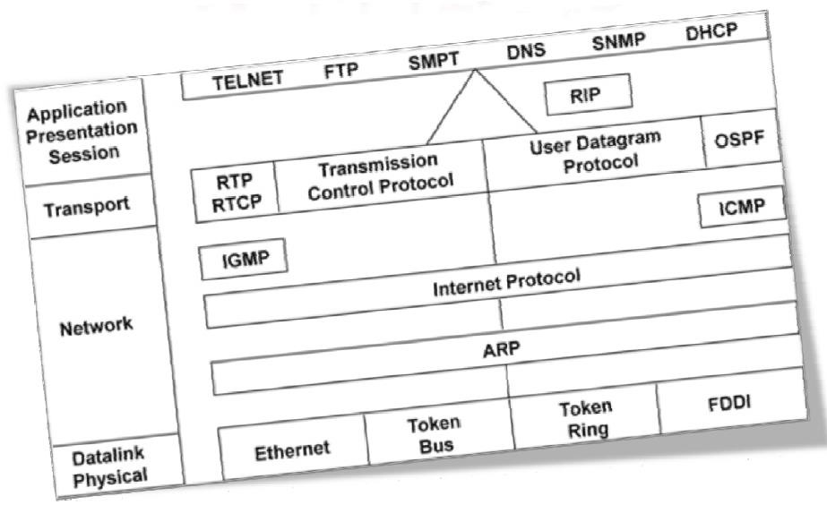
Modelul TCP/IP

Slide 54
Modelul TCP/IP
Stiva de protocoale TCP/IP este standardizata
Organisme implicate in standardizare:
ISOC – Internet Society
IAB – Internet Architecture Board
IETF – Internet Engineering Task Force
IRTF – Internet Research Task Force
InterNIC – Internet Network Information Center
IANA – Internet Assigned Number Authority
Documentele RFC (Request For Comments)
editate de Network Working Group (IETF)
RFC 1800 (Internet Official Protocol Standards)
alte detalii la www.ietf.org

Slide 55
Modelul TCP/IP
Nivelul legatura de date
PPP (Point to Point Protocol) – RFC 1134
Ethernet
Nivelul retea – IP – RFC 719
OSPF (Open Shortest Path First) – RFC 1131
BGP (Border Gateway Protocol) – RFC 1105
– multicast:
IGMP (Internet Group Management Protocol)
RFC 1112, 1054
– control:
ICMP (Internet Control Messages Protocol)
RFC 792, 777

Slide 56
Modelul TCP/IP
Nivelul transport
TCP (Transmission Control Protocol)
RFC 793, 761
UDP (User Datagram Protocol)
RFC 768
SCTP (Stream Control Transmission Protocol)
RFC 2960, 3286, 3309

Slide 57
Modelul TCP/IP-aplicatii
Nivelul aplicatie
SNMP (Simple Network Management Protocol) RFC 1157
SMTP (Simple Mail Transfer Protocol) – RFC 821
POP3 (Post Office Protocol) – RFC 1081
TELNET – RFC 854, 764
FTP (File Transfer Protocol) – RFC 454
NFS (Network File System) – RFC 1094
DNS (Domain Name System) – RFC 1034, 1035
HTTP (HyperText Transfer Protocol) – RFC 2616
RTP (Realtime
Transport Protocol) – RFC 1889
SIP (Session Initiation Protocol) – RFC 3261
etc., etc.

Slide 58


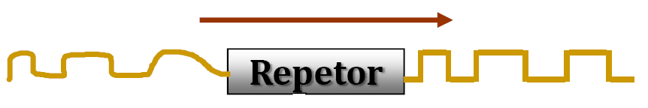

Echipamente de interconectare
– repetor –nivelulfizic
– punte (bridge) – nivelul legatura de date
router (la nivel retea)–realizeaza dirijarea(rutarea) pachetelor in retea -
poarta (gateway) – nivelul retea sau superior
- puntile, routerele si portile pot fi si componente software

Slide 59

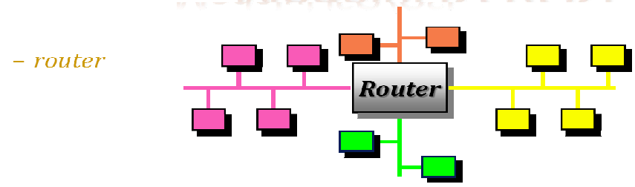
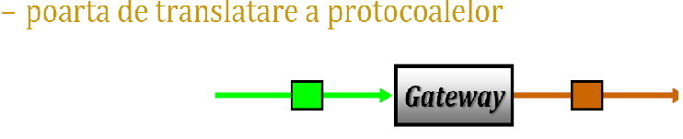
Echipamente de interconectare
Echipamente folosite:

Slide 60
Hub, Switch, Router, Gateway, Bridge

Slide 61
Intrebari?

